Slide 1
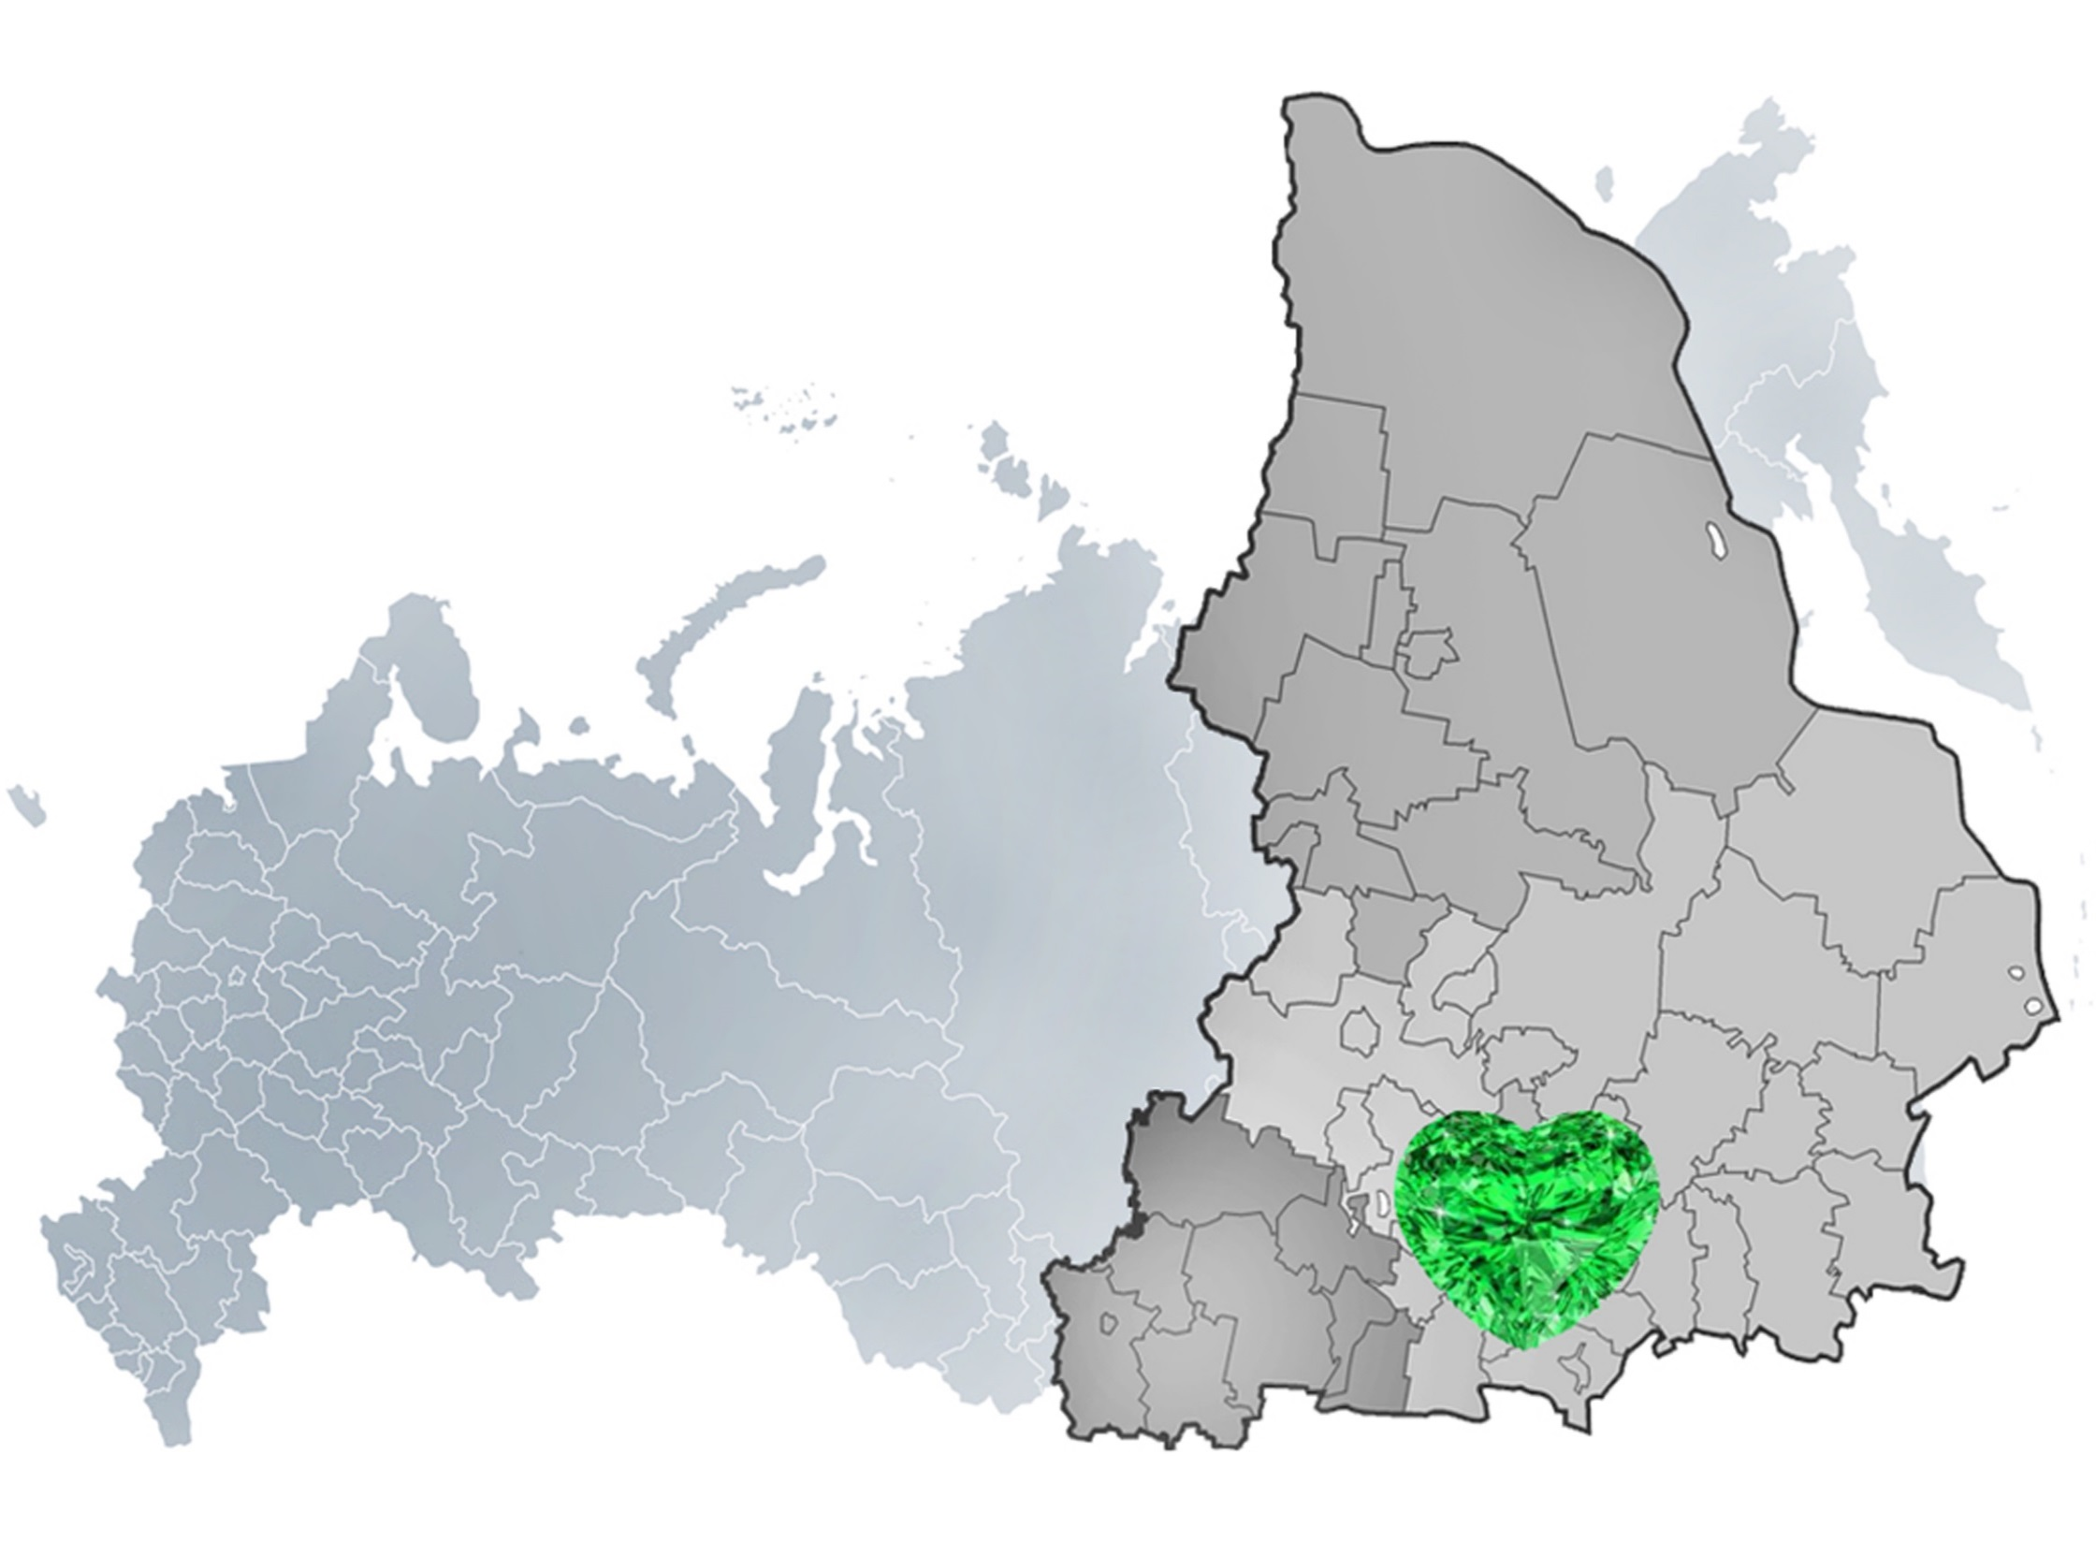

Бюджет
Малышевского городского округа
на 2024 год и плановый период
2025 и 2026 годов
в соответствии с решение Думы МГО
от 19.12.2023 № 158 (для граждан)

Slide 2
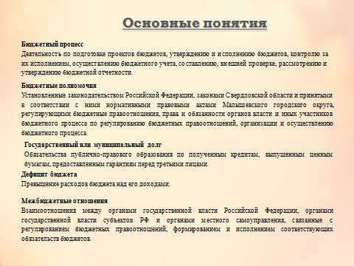

Slide 3


Нормативно правовая база формирования бюджета

Slide 4
Составление проекта бюджета Малышевского городского округа основывается на:
Прогнозе социально – экономического развития Малышевского городского округа
Основных направлениях бюджетной и налоговой политики Малышевского городского округа
Муниципальных программах

Slide 5
Показатели социально-экономического развития
Малышевского городского округа
Наименование показателя | Ед. изм. | 2024
Численность населения | тыс. чел | 9,5
Объем доходов местного бюджета в расчете на одного жителя | Руб. | 73 573,18
Объем расходов местного бюджета в расчете на одного жителя | Руб. | 73 611,83
Объем расходов местного бюджета на ЖКХ в расчете на 1 жителя | Руб. | 13 845,55
Объем расходов на образование в расчете на 1 жителя | Руб. | 31 294,51
Объем расходов местного бюджета на культуру в расчете на 1 жителя | Руб. | 3 646,14
Численность обучающихся в муниципальных общеобразовательных организациях | чел. | 1010
Число семей, состоящих на учете для улучшения жилищных условий | семей | 134
Протяженность автомобильных дорог местного значения 5 категории | км | 63,9
Площадь аварийного жилищного фонда | Тыс.м² | 5,16
Площадь муниципальных жилых помещений в многоквартирных домах | Тыс.м² | 13,4
Минимальный размер взноса на капитальный ремонт | рублей | 14,81
Количество гидротехнических сооружений | объект | 1,0
Количество единиц хранения муниципального архивного фонда | единиц | 6 375

Slide 6

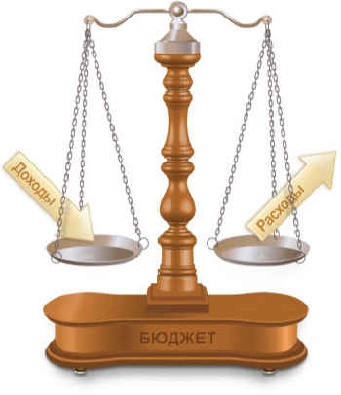
Бюджет – это план доходов и расходов на определенный период
Доходы бюджета –
Это поступающие в бюджет денежные средства
Расходы бюджета –
Это выплачиваемые из бюджета денежные средства
доходы
расходы
ДОХОДЫ – РАСХОДЫ = ДЕФИЦИТ (ПРОФИЦИТ)
Сбалансированность бюджета по доходам и расходам – основополагающее требование, предъявляемое к органам, составляющим и утверждающим бюджет

Slide 7
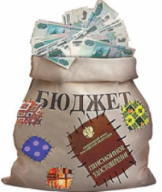
ДЕФИЦИТ/ПРОФИЦИТ
Расходы
Доходы
Доходы
Расходы
Дефицит
Профицит
Бюджет
семьи
Семейные
накопления
Долги по кредитам
Семейные
накопления
Долги по кредитам
Бюджет
Городского
округа
Накопленные
резервы
Муниципальный
долг
Накопленные
резервы
Муниципальный
долг
Принимается решение об
источниках покрытия дефицита:
использовать имеющиеся
остатки, взять в долг
Принимается решение как
использовать: накапливать
остатки, погашать долг

Slide 8

ГРАЖДАНИН, его участие в бюджетном процессе
Помогает формировать доходную часть бюджета
ГРАЖДАНИН
как налогоплательщик
ГРАЖДАНИН
как участник публичных слушаний по проекту и исполнению бюджета
ГРАЖДАНИН
как участник оценки качества предоставленных муниципальных услуг и социологических опросов
ГРАЖДАНИН
как получатель социальных гарантий
Расходная часть бюджета - получает социальные гарантии
(образование, ЖКХ, культура, физическая культура и спорт, социальные льготы и другие направления социальных гарантий населению)

Slide 9
Основные характеристики бюджета
Малышевского городского округа
тыс. руб.

Slide 10
Структура доходной части местного бюджета
безвозмездные поступления – 69,3% (484 254,3 тыс. руб.)
налоговые и неналоговые доходы – 30,7% (214 690,9 тыс. руб.)

Slide 11



Безвозмездные поступления, тыс. руб.
Дотации
Субсидии
Субвенции
184 457,0
50 740,5
249 056,8
Бюджет Малышевского городского округа

Slide 12
Налоги на
совокупный
доход
18 607,0
100%
Налог на имущество ФЛ
2 921,0
100%
Земельный налог
2 255,0
100%
НДФЛ
169 250,0
84,0%
Акцизы
11 015,9
0,06177%
Получатели платных
муниципальных услуг
Налогоплательщики
Арендаторы, покупатели
муниципального имущества
Доходы от
использования
собственного
имущества
7 398,0
Доходы от продажи активов
868,3
Доходы от оказания платных услуг
501,5
Плата за негативное воздействие на окружающую среду – 773,0
Неналоговые доходы
бюджета Малышевского ГО –
10 524,8тыс. руб.

Slide 13


ОЦЕНКА РАСХОДНЫХ ПОЛНОМОЧИЙ
224,2млн.руб.
402,0млн.руб.

Slide 14
Дополнительно доведено расходных полномочий
180 709,0тыс.руб.

Slide 15
Структура формирования расходов, по разделам на 2024 год (тыс.руб.)

Slide 16
Раздел 0100 «Общегосударственные вопросы»
(без учета целевых МБТ)
тыс. руб.
Подраздел | Направление расходов | 2024 | 2025 | 2026
0100 | ВСЕГО | 59 145,6 | 58 950,6 | 61 227,3
0102 | Расходы на содержание главы Малышевского городского округа | 1 703,6 | 1 777,8 | 1 848,9
0103 | Расходы на обеспечение деятельности Думы МГО | 3 066,7 | 3 068,9 | 3 194,2
0104 | Расходы на содержание администрации Малышевского городского округа | 14 741,7 | 15 379,8 | 15 988,2
0106 | Расходы на содержание Контрольного органа Малышевского городского округа | 3 026,3 | 3 021,6 | 3 121,9
0106 | Содержание и обеспечение деятельности Финансового отдела администрации Малышевского городского | 5 435,2 | 5 666,1 | 5 892,1
0111 | Резервные фонды местных администраций (финансирование непредвиденных расходов) | 300,0 | 300,0 | 300,0
0113 | Другие общегосударственные вопросы | 30 705,7 | 29 570,2 | 30 698,7

Slide 17
Раздел 0100 «Общегосударственные вопросы»
(переданные расходные полномочия Свердловской области, целевые МБТ)
тыс. руб.
Подраздел | Направление расходов | 2024 | 2025 | 2026
0100 | ВСЕГО | 166,4 | 166,2 | 183,3
0105 | Осуществление государственных полномочий по составлению списков кандидатов в присяжные заседатели федеральных судов общей юрисдикции по муниципальным образованиям, расположенным на территории Свердловской области | 1,3 | 1,3 | 16,4
0113 | Осуществление государственного полномочия Свердловской области по созданию административных комиссий | 120,9 | 119,7 | 119,7
0113 | Осуществление государственного полномочия Свердловской области по определению перечня должностных лиц, уполномоченных составлять протоколы об административных правонарушениях, предусмотренных законом Свердловской области | 0,2 | 0,2 | 0,2
0113 | Осуществление государственного полномочия Свердловской области по хранению, комплектованию, учету и использованию архивных документов, находящихся в государственной собственности Свердловской области | 44,0 | 45,0 | 47,0

Slide 18
Подраздел 0113 «Другие общегосударственные вопросы» по получателям бюджетных средств – 30 870,8тыс. руб.
Наименование целевой статьи | Бюджетополучатель | Сумма, тыс. руб.
Обеспечение деятельности казенного учреждения «Административно-хозяйственная служба» Малышевского городского округа | МКУ МГО «АХС» | 20 165,8
Охрана учреждений | МКУ МГО «АХС» | 4 420,5
Единовременное вознаграждение почетным гражданам Малышевского городского округа | Администрация МГО | 6,3
Обеспечение деятельности органов местного самоуправления МГО (центральный аппарат) | Отдел по управлению имуществом администрации МГО | 3 641,9
Расходы на оплату договоров по предоставлению статистической информации | Администрация МГО | 29,3
Расходы на оплату членских взносов в "Ассоциацию муниципальных образований" | Администрация МГО | 50,0
Хранение, комплектование, учет и использование архивных документов, находящихся в муниципальной собственности | Администрация МГО | 111,3

Slide 19
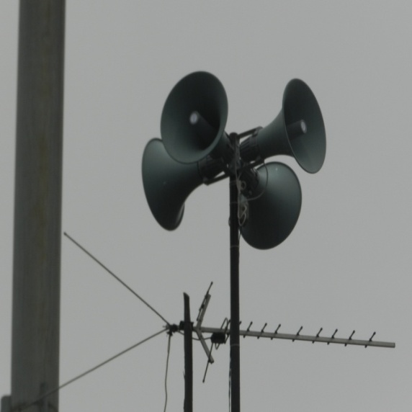
Раздел 0300 «Национальная безопасность и правоохранительная деятельность» -14 641,2тыс. руб.
Подраздел 0309 «Гражданская оборона» - 565,2 тыс. руб.

Slide 20
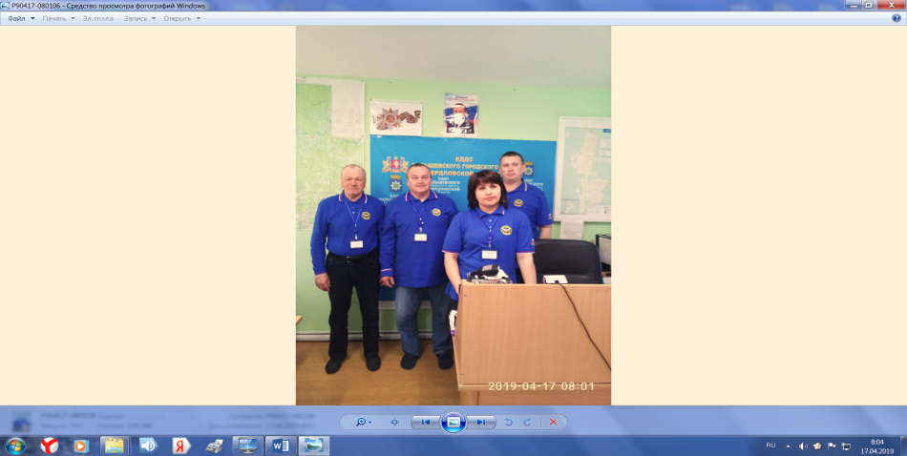
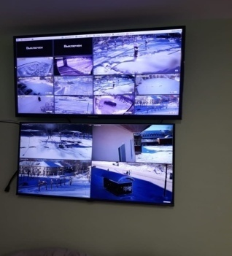
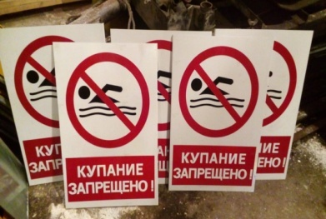
Подраздел 0310 «Защита населения и территории от чрезвычайных ситуаций природного и техногенного характера, пожарная безопасность» - 13 836,0тыс. руб.

Slide 21
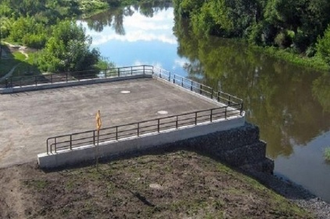
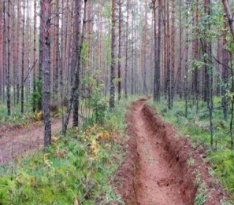
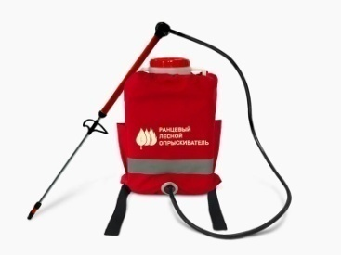
Подраздел 0310 «Защита населения и территории от чрезвычайных ситуаций природного и техногенного характера, пожарная безопасность» (продолжение)

Slide 22
Подраздел 0314 «Другие вопросы в области национальной безопасности и правоохранительной деятельности» - 240,0 тыс. руб.
Страхование добровольных формирований
120,0
тыс. руб.
Приобретение модульных ограждений
117,7
тыс. руб.
Социальная реклама по профилактике экстремизма и терроризма
2,3
тыс. руб.

Slide 23
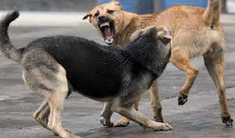
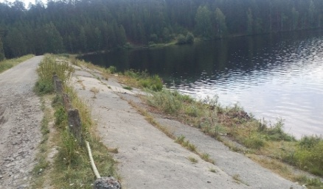
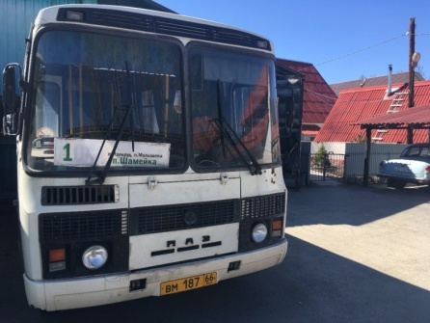
Раздел 0400 «Национальная экономика» - 53 613,5тыс. руб.
441,8 тыс. руб. - расходы по регулированию численности безнадзорных животных и мероприятий по предупреждению и ликвидации болезней животных
подраздел 0405 «Сельское хозяйство и рыболовство»
7 212,7 тыс. руб. – проведение комплексного анализа ГТС и страхование ГТС
Подраздел 0406 «Водное хозяйство»
500,0 тыс. руб. – организация услуг по осуществлению регулярных перевозок
Подраздел 0408 «Транспорт»

Slide 24
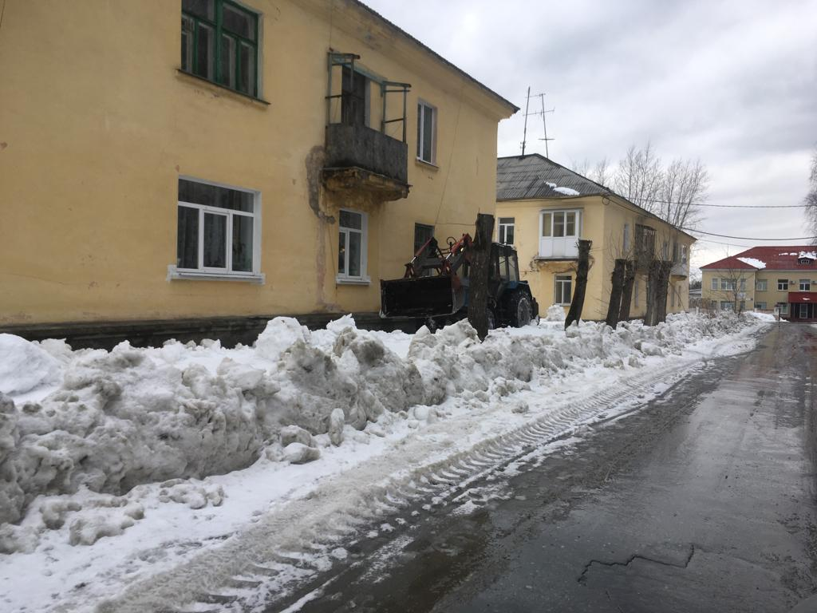
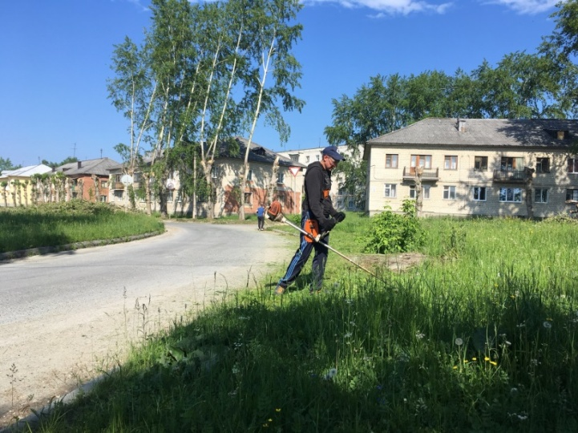
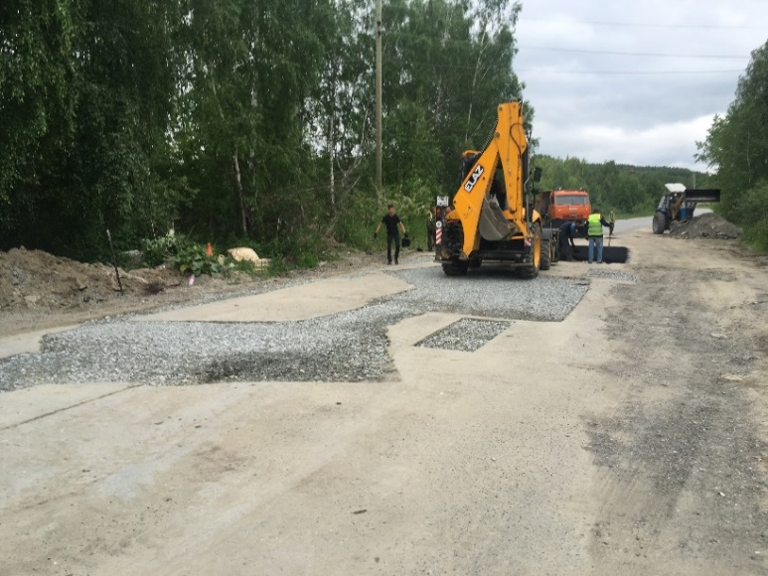
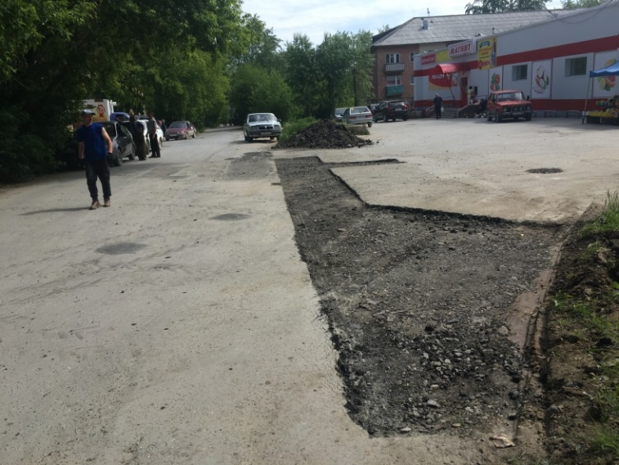
Подраздел 0409 «Дорожное хозяйство (дорожные фонды)» -
44 529,0тыс. руб.:
5 189,6 тыс. руб.
содержание автомобильных дорог и инженерных сооружений на них в зимний и летний периоды
ул. Мопра
- 3 000,0тыс.руб. -
ремонт а/д в МГО;
- 3 153,4тыс.руб. - обустройство грунтовых дорог в п. Изумруд

Slide 25
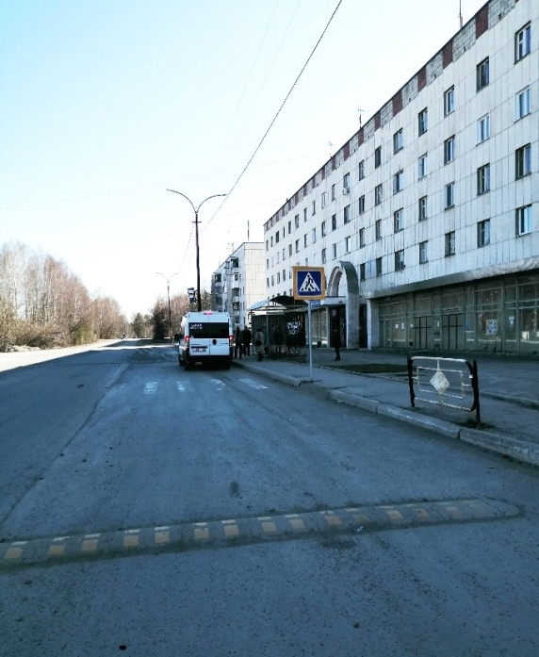
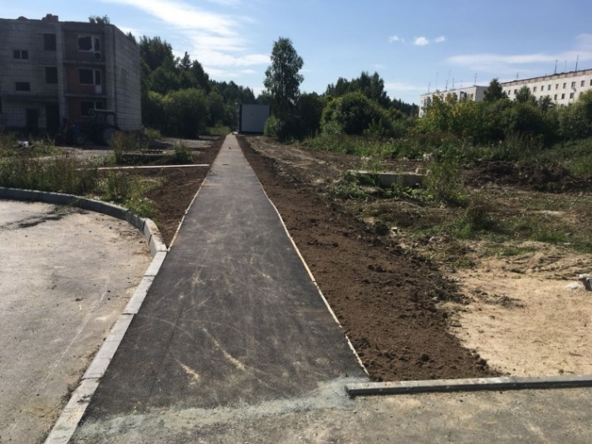
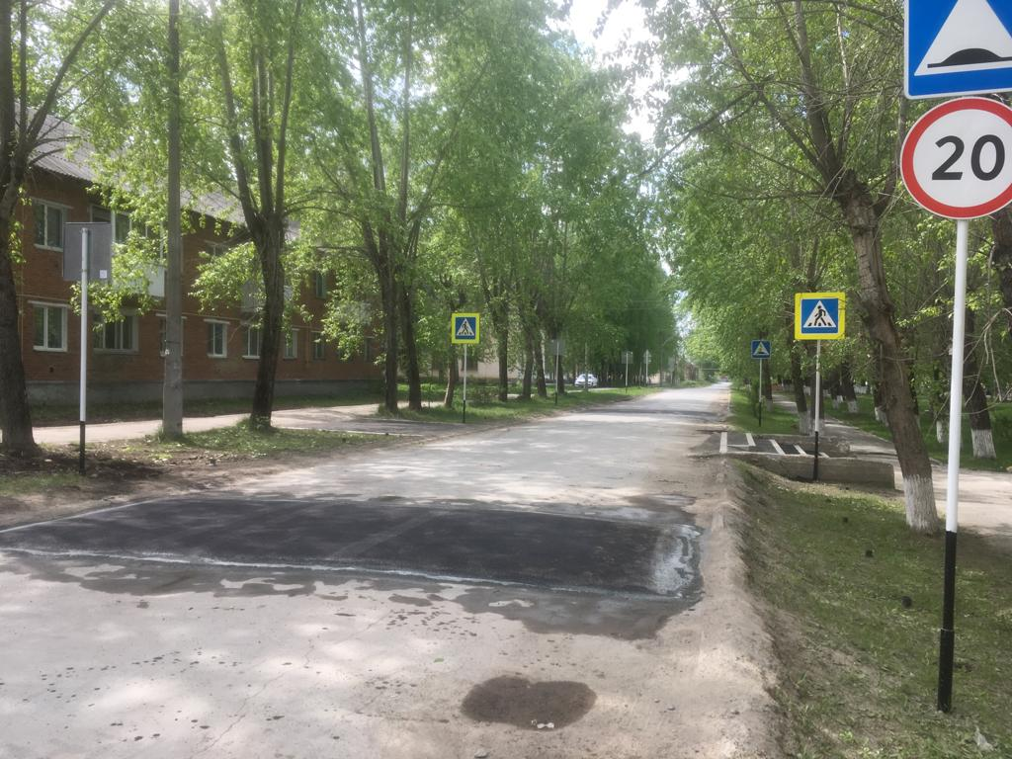
Подраздел 0409 «Дорожное хозяйство (дорожные фонды)» (продолжение)
400,0 тыс.руб. – техническое обслуживание дорожных знаков;
450,0 тыс. руб. - нанесение горизонтальной дорожной разметки;
10 000,0тыс.руб. - обустройство пешеходных переходов в Малышевском городском округе;
265,0 тыс. руб. –обустройство остановки
22 071,0 тыс.руб. текущий ремонт а/д в п. Малышева

Slide 26


Подраздел 0412
«Другие вопросы в области национальной экономики»
- 930,0 тыс.руб.
Мероприятия по подпрограмме
"Развитие малого и среднего
предпринимательства
в Малышевском городском округе
до 2027 года - 110,0 тыс. руб.:
отплата статистической информации,
проведение образовательных мероприятий
для начинающих и действующих
субъектов малого предпринимательства)
Мероприятий по землеустройству и
землепользованию - 820,0 тыс.руб.
(кадастровые работы в отношении
земельных участков для проведения
аукционов, кадастровые работы в
отношении автомобильных дорог,
техническая инвентаризация
объектов безхозяйного имущества
и автоматизация учета управления
муниципальной собственностью

Slide 27
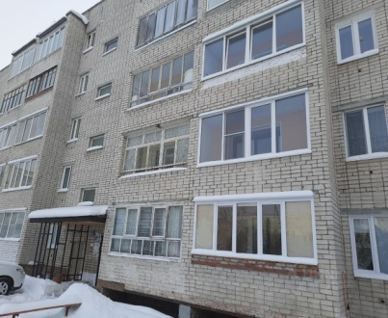
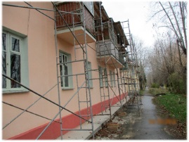
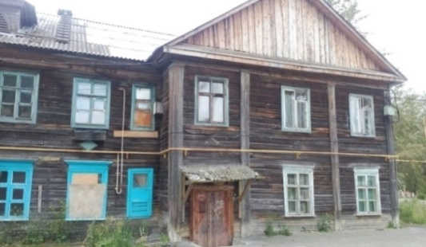
Раздел 0500 «Жилищно-коммунальное хозяйство» -
131 618,2тыс. руб.
Подраздел 0501 «Жилищное хозяйство» - 27 277,4тыс. руб.
Содержание муниципального жилого фонда (коммунальные услуги)
300,0 т.р.
957,0т.р.
62,4 т.р.
Формирование фонда капитального ремонта общего (муниципального) имущества в многоквартирных домах;
Агентское вознаграждение по договору за расчёт платы за наём помещений муниципального жилищного фонда
Переселение граждан из аварийного жилья в рамках национального проекта «Жилье и городская среда»
465,0т.р.

Slide 28

Подраздел 0501 «Жилищное хозяйство» (продолжение)
Снос аварийных домов
25 472,0т.р.
Определение рыночной стоимости недвижимого имущества
20,0т.р.

Slide 29
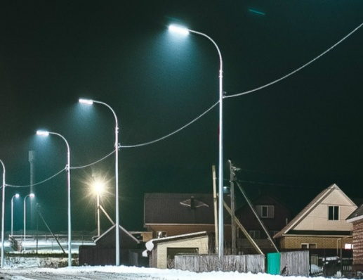

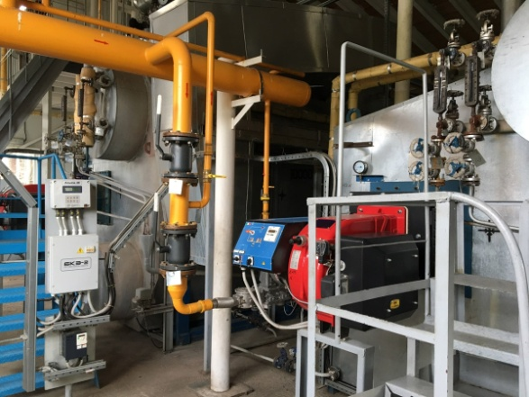
.
Подраздел 0502 «Коммунальное хозяйство» -
55 640,0тыс. руб.

Slide 30
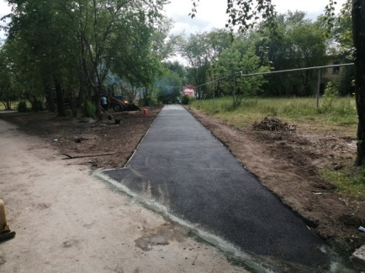
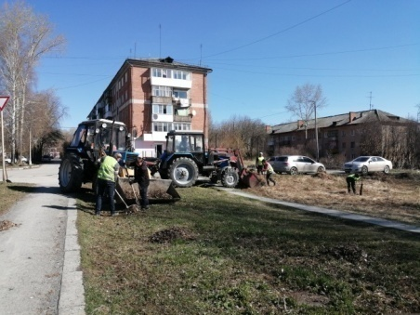
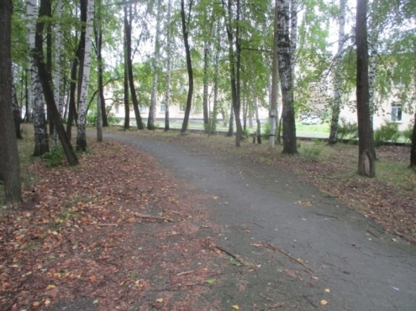
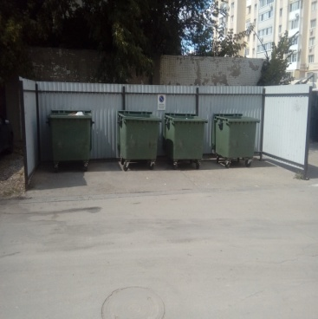
Подраздел 0503 «Благоустройство» -48 219,0тыс. руб.
Обустройство тропиночной сети, тротуаров - 1 000,0тыс. руб.
Содержание мест общего пользования и контейнерной
площадки в парке им. Хохлова– 6 553,2 тыс. руб.
Комплексное благоустройство парка – 37 673,0тыс. руб.
Инвентаризация кладбища,
содержание контейнерной площадки – 675,0тыс. руб.

Slide 31
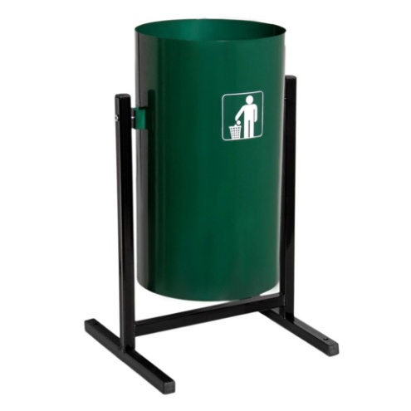
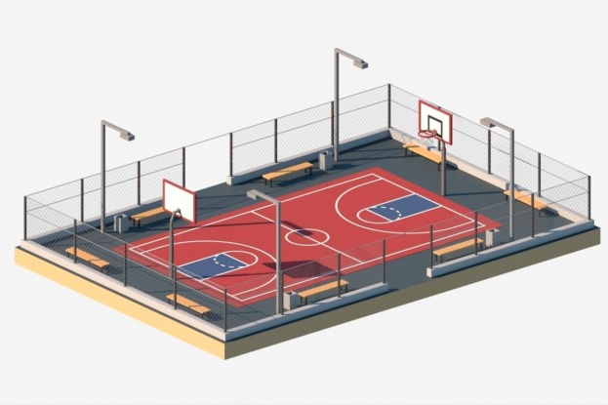
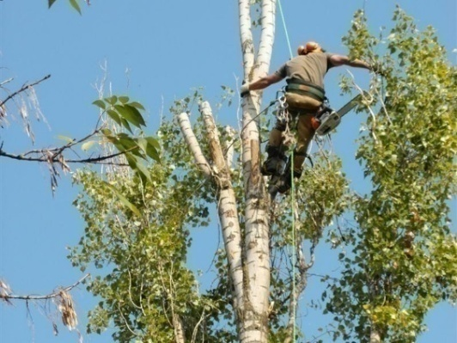
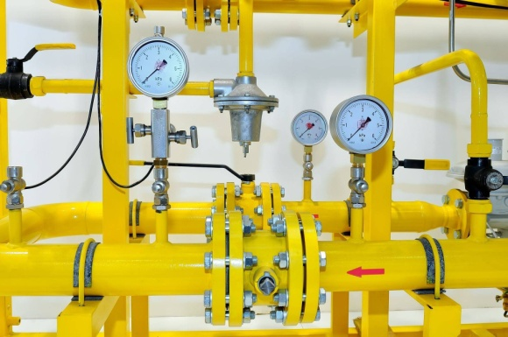
Подраздел 0503 «Благоустройство» (продолжение)
Приобретение и установка урн- 400,0тыс. руб.
Баскетбольная площадка
«Азарт» в рамках проекта
«Инициативное бюджетирование
822,6тыс. руб.
Подраздел 0505 «Другие вопросы в области жилищно-коммунального хозяйства» – 481,8тыс. рублей
Услуги по врезке, пуску газа, техническому
Обслуживанию газопровода – 481,8 тыс.руб.
Формирование кроны деревьев – 1 095,2 тыс. руб.

Slide 32
Раздел 0600 «Охрана окружающей среды»
Подраздел 0605 «Другие вопросы в области жилищно-коммунального хозяйства» - 900,4 тыс.руб.

Slide 33
Раздел 0700 «Образование» - 297 297,8тыс. руб.

Slide 34
Подраздел 0701 «Дошкольное образование» - 138 763,8тыс. руб.
Направление расходов | тыс.руб.
на обеспечение деятельности дошкольных учреждений за счет средств местного бюджета | 45 883,6
субвенции из областного бюджета на финансовое обеспечение государственных гарантий в части финансирования расходов на приобретение учебников и учебных пособий, средств обучения, игр, игрушек | 648,0
субвенции из областного бюджета на финансовое обеспечение государственных гарантий в части финансирования расходов на оплату труда работников дошкольных образовательных организаций | 90 993,9
внедрение механизмов инициативного бюджетирования | 36,9
на мероприятия по антитеррористической защищенности | 1 201,4

Slide 35
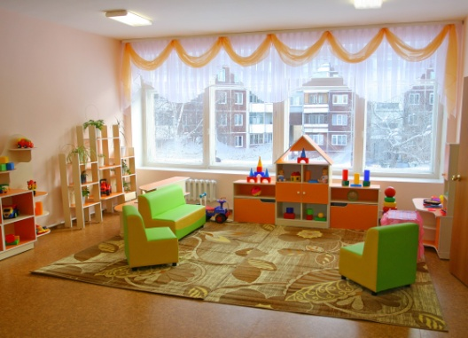
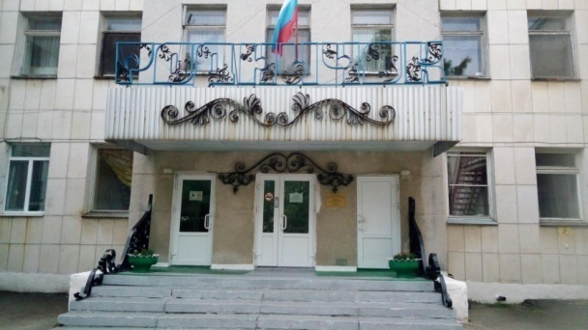
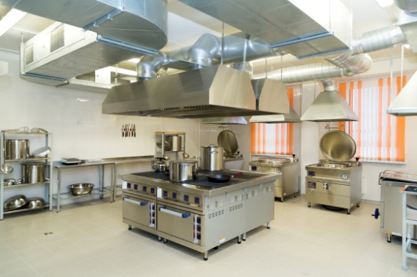
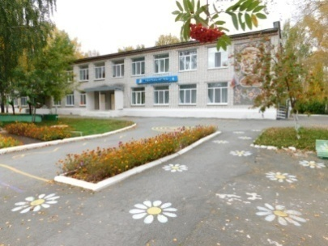
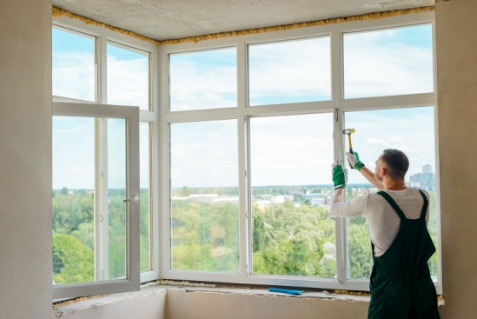
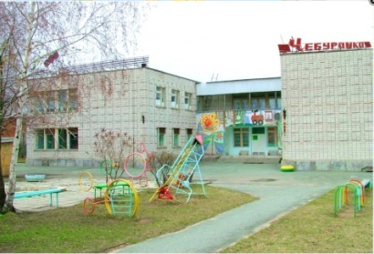
Подраздел 0701 «Дошкольное образование»
МАОУ ДС №51
Ремонт групп – 1 299,0
тыс. руб., уличное освещение – 206,7тыс.руб.
МАДОУ ДС № 48
Ремонт пищеблока – 1 100,0
тыс. руб.
МАДОУ МДС № 49
Ремонт пищеблока – 815,9 тыс.руб., замена окон и дверей – 416,1 тыс. руб. , антитеррористические мероприятия – 1 040,0тыс.руб.

Slide 36
Подраздел 0702 «Общее образование» - 132 591,5тыс. руб.
Направление расходов | сумма, тыс.руб.
на обеспечение деятельности общеобразовательных школ за счет средств местного бюджета | 37 049,0
субвенции из областного бюджета на финансирования расходов на приобретение учебников и учебных пособий, средств обучения, игр, игрушек | 3 552,0
субвенции из областного бюджета на расходов на оплату труда работников общеобразовательных организаций | 78 520,1
расходы на организацию питания учащихся муниципальных общеобразовательных учреждений | 12 417,6
внедрение механизмов инициативного бюджетирования | 44,0
на мероприятия по антитеррористической защищенности | 1 008,8

Slide 37

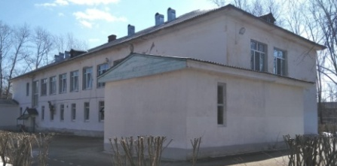
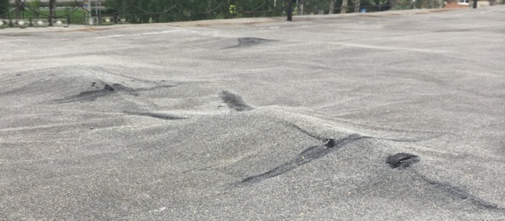
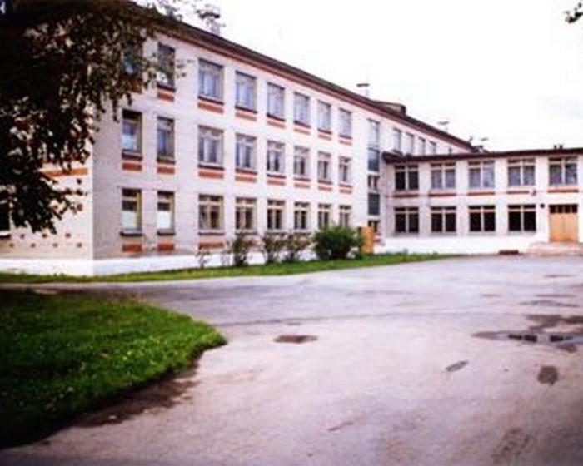
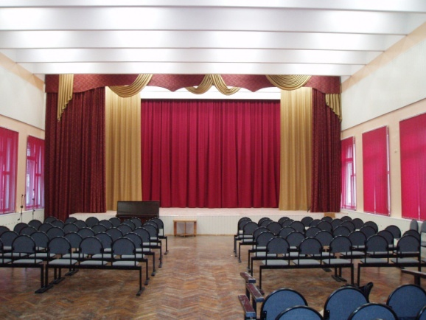
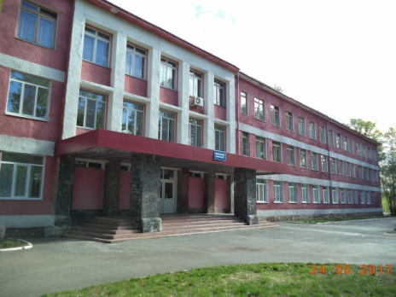
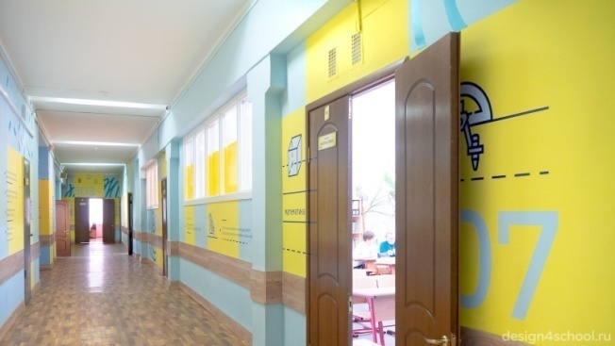
Подраздел 0702 «Общее образование»
МАОУ Школа-сад №42
Ремонт крыши – 1 406,7 тыс. руб.,
Ремонт туалетов-492,7тыс.руб., оснащение пищеблока –
1 033,4 тыс. руб.
МАОУ СОШ №19
Ремонт крыши – 1 047,0 тыс. руб.,
ремонт крыльца-2721,2тыс.руб.,
ремонт актового зала – 1 378,2 тыс.руб., оборудование пищеблока –
1 750,0тыс. руб.
МАОУ СОШ №3
Ремонт коридоров 2,3эт. –
2 806,7тыс. руб.,
ремонт спортзала -2 556,1тыс.руб.,
ремонт кабинета – 703,4тыс.руб., оборудование пищеблока –
1 776,2тыс. руб.

Slide 38
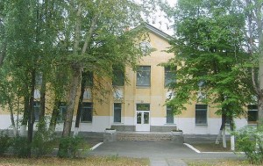
Раздел 0703 «Дополнительное образование»
Учреждение дополнительного образования |  | Объем в 2024 году, тыс.руб.
 | Обеспечение деятельности Дома детского творчества | 18 293,7тыс. рублей, в том числе замена окон 3 725,9тыс.руб.

Slide 39
Разделы 0707 «Молодежная политика»-59,0тыс.руб.
и 0709 «Другие вопросы в области образования» - 7 589,7тыс. руб.
Направление расходов | Объем средств, тыс.руб.
расходы на подпрограмму «Реализация молодежной политики в Малышевском городском округе до 2025 года» | 59,0
расходы за счет средств местного бюджета на мероприятия по организации отдыха и оздоровления детей и подростков | 2 182,8
субвенции из областного бюджета на организацию отдыха и оздоровления детей в учебное время | 368,2
субсидии из областного бюджета на организацию отдыха детей в каникулярное время | 3 128,3
обеспечение деятельности Отдела образования администрации МГО | 1 910,4

Slide 40
Раздел 0800 «Культура, кинематография»
- 34 638,3тыс.руб.
Подраздел 0801 «Культура» - 32 981,8тыс. руб.
Подраздел 0804 «Другие вопросы в области
культуры, кинематографии» - 1 656,5тыс. руб. -
обеспечение деятельности отдела по культуре, молодежной политике и спорту АМГО

Slide 41

Раздел 1000 «Социальная политика»
- 78 423,2тыс. руб.
Подраздел 1001 «Пенсионное обеспечение»
Предусмотрено
2 844,2тыс. руб.
- на выплату пенсий за выслугу лет лицам, замещавшим выборные муниципальные должности и муниципальные должности муниципальной службы

Slide 42
Подраздел 1003
«Социальное обеспечение населения» - 69 537,2тыс. руб.
Направление расходов | тыс.руб.
На предоставление гражданам субсидий на оплату жилого помещения и коммунальных услуг в рамках осуществления государственного полномочия Свердловской области | 3 027,8
На предоставление отдельным категориям граждан компенсаций расходов на оплату жилого помещения и коммунальных услуг в рамках осуществления государственного полномочия Свердловской области | 60 429,8
На предоставление мер социальной поддержки на оплату жилого помещения и коммунальных услуг в рамках осуществления государственного полномочия Российской Федерации | 6 032,1
На оплату жилого помещения и коммунальных услуг в части компенсации оплаты взноса на капитальный ремонт общего имущества в многоквартирном доме | 47,5

Slide 43
Подраздел 1004 «Охрана семьи и детства»
Направление расходов | тыс.руб.
Социальные выплаты молодым семьям на улучшение жилищных условий и региональные социальные выплаты молодым семьям на улучшение жилищных условий | 1 170,6
на обеспечение деятельности по осуществлению государственного полномочия Свердловской области по предоставлению гражданам субсидий на оплату жилого помещения и коммунальных услуг | 210,4
на обеспечение деятельности по осуществлению государственного полномочия Свердловской области по предоставлению отдельным категориям граждан компенсаций расходов на оплату жилого помещения и коммунальных услуг | 4 580,8
на поддержку деятельности социально-ориентированных некоммерческих организаций | 80,0
Подраздел 1006 «Социальное обеспечение населения»

Slide 44

Раздел 1100 «Физическая культура и спорт»
Подраздел 1102 «Массовый спорт»
Направление расходов | Объем средств тыс.руб.
Расходы на обеспечение деятельности Дворца спорта «Рубин» и плавательного бассейна «Рубин» | 16 176,3
Исполнение мероприятий по муниципальной программе «Развитие физической культуры и спорта в Малышевском городском округе до 2025 года», в т.ч. для людей с ограниченными возможностями здоровья и среди старшего поколения населения | 111,1
Расходы на реализацию мероприятий по поэтапному внедрению Всероссийского физкультурно-спортивного комплекса "Готов к труду и обороне" | 175,3
Внедрение механизмов инициативного бюджетирования | 844,9

Slide 45
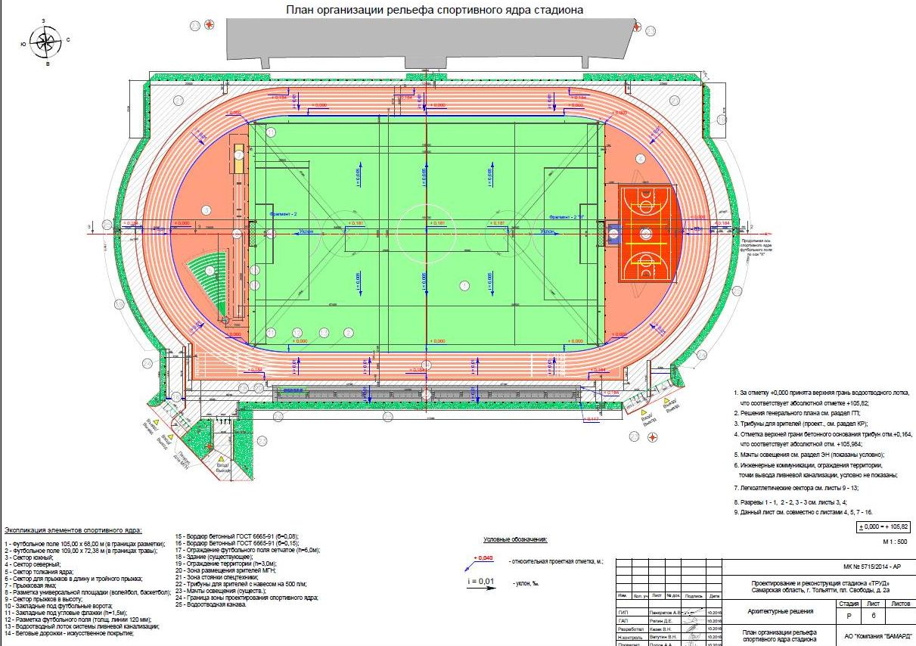
Подраздел 1102 «Массовый спорт»
Реконструкция спортивного ядра стадиона «Рубин» в сумме –
11 443,9тыс. руб.

Slide 46
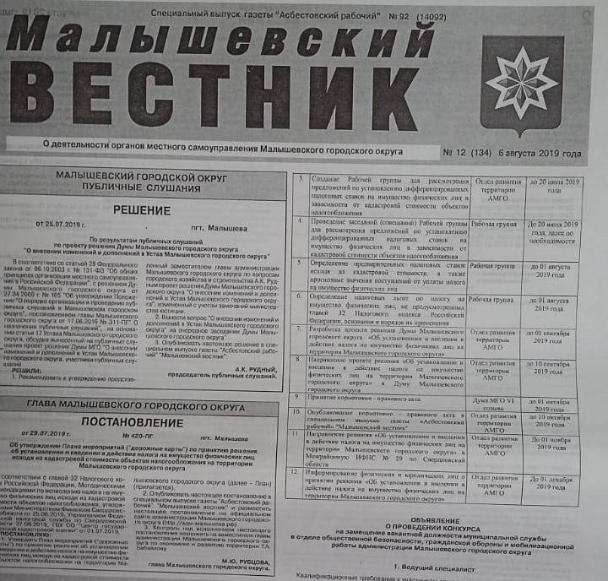
Подраздел 1202 «Периодическая печать и издательство»
Мероприятия в сфере средств массовой информации | 269,8 тыс. руб.

Slide 47
Контактная информация:
Администрация Малышевского городского округа 624286, Свердловская область, пгт Малышева, ул. Пионерская, 27 Телефон: +7 (343) 65-5-36-96 Факс: 6-75-85 E-mail: adm_malisheva@mail.ru | Финасовый отдел администрации Малышевского городского округа Телефон: +7 (343) 65-5-15-45 Факс: 5-27-35 E-mail: FinM6203@yandex.ru

Slide 48
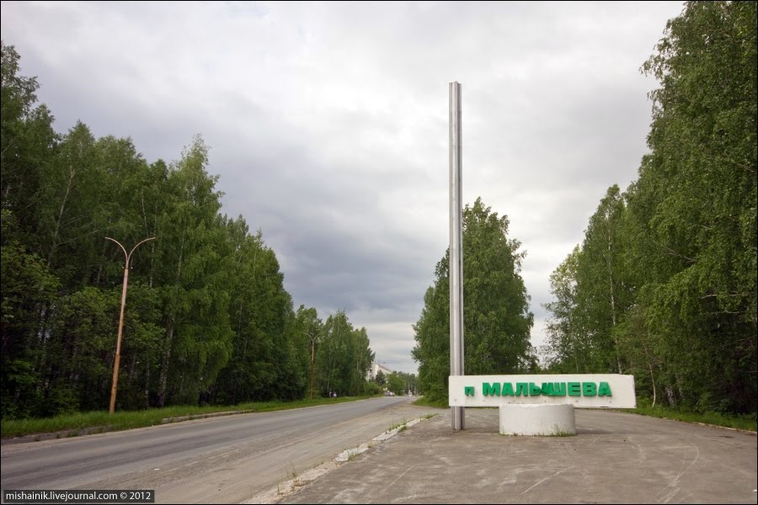
Спасибо за внимание!
С уважением,
Глава Малышевского городского округа М.Ю. Рубцова

